Slide 1
คณะที่ 4 การบริหารจัดการ สำนักงานสาธารณสุขจังหวัด พระนครศรีอยุธยา
ตัวชี้วัด 79 ร้อยละ ของหน่วยงานในสังกัดกระทรวงสาธารณสุขที่ผ่านเกณฑ์
การประเมิน ITA (ร้อยละ 85)
ผลคะแนนการประเมินคุณภาพและความโปร่งใส
ปี | 58 | ระดับ | 59 | ระดับ
คะแนนเฉลี่ยระดับจังหวัด | 74.41 |  | 79.56
คะแนนการประเมิน พระนครศรีอยุธยา | 68.65 | ที่ 8 ของเขต “ระดับสูง” | 74.05 | ที่ 7 ของเขต ที่ 69 ของประเทศ
เป้าหมาย : สสจ./รพ.ท่าเรือ/รพ.บ้านแพรก/สสอ.นครหลวง/สสอ.บางปะอิน
1.การจัดทำแผนปฏิบัติการจัดซื้อจัดจ้าง / แผนปฏิบัติการจัดซื้อจัดจ้างประจำปีงบประมาณ พ.ศ.2560 เฉพาะงบลงทุน (ค่าครุภัณฑ์ และที่ดินสิ่งก่อสร้าง)
1.1 การวิเคราะห์ผลของแผนฯ การจัดซื้อจัดจ้าง 1.2 มีแผนปฏิบัติการจัดซื้อจัดจ้าง พ.ศ.2560 ตามข้อ 1.1 1.3จัดทำแผนปฏิบัติการจัดซื้อจัดจ้างในทุกหมวดเงินงบประมาณ พ.ศ.2560 1.4 กระบวนการจัดหาพัสดุของแต่ละวิธี

Slide 2
2.การตอบสนองข้อร้องเรียน : เรื่องร้องเรียนทั่วไป , เรื่องร้องเรียนจัดซื้อจัดจ้าง
สถานการณ์เรื่องร้องเรียน (1 ตุลาคม 2559 – กุมภาพันธ์ 2560)
เรื่องร้องเรียน | จำนวนเรื่อง | ดำเนินการ | แก้ไขแล้ว | ระหว่างดำเนินการ
สสจ.พระนครศรีอยุธยา รพ.เสนา รพ.พระนครศรีอยุธยา รพ.ท่าเรือ รพ.บ้านแพรก สสอ.นครหลวง สสอ.บางปะอิน | 9 3 37 1 2 - - | -พกส.ขาดราชการเกิน 15 วัน -ชู้สาว -ผอ.รพสต.ละทิ้งหน้าที่ราชการ -ร้องพยาบาลหลอกเงิน -ลูกจ้างร้องเลื่อนเงินเดือนไม่เป็นธรรม -ร้องคัดเลือกสสอ. -ผอ.รพช บริหารงานไม่เป็น -มาตรา 41 -ร้องพยาบาลกลั่นแกล้งผู้ป่วย -พยาบาลพูดจาไม่สุภาพ -ร้องผู้บริหารว่ากลั่นแกล้งลงโทษ -ละทิ้งหน้าที่ราชการเกิน 15 วัน -คุกคามทางเพศ -ลามากจนกระทบต่องาน -ร้องการรักษา (ถูกตัดขา) -พยาบาลทะเลาะกัน -คนงานใช้ห้องคลอดนวด - - | - 1 1 1 1 1 1 2 1 1 1 28 1 1 1 1 1 - - | 1 - - - - - - - - - - 7 - - - - - - -

Slide 3
แนวทางการดำเนินการการตอบสนองข้อร้องเรียน
กำหนดช่องทาง/ขั้นตอนกระบวนการจัดการเรื่องร้องเรียน/กำหนดหน่วยงานหรือเจ้าหน้าที่ผู้รับผิดชอบ/มีระบบการตอบสนองหรือรายงานผลการดำเนินการ / มีกระบวนการไกล่เกลี่ย/สรุปผลการดำเนินการ
3.การป้องกันผลประโยชน์ทับซ้อน
1.ไม่มีการวิเคราะห์ความเสี่ยงเกี่ยวกับการปฏิบัติงานที่อาจเกิดผลประโยชน์ทับซ้อน 2.มีคู่มือเกี่ยวกับการปฏิบัติงานเพื่อป้องกันผลประโยชน์ทับซ้อน 3.มีการประชุมหรือสัมมนาหรือแลกเปลี่ยนความรู้ภายในหน่วยงานเพื่อให้ความรู้ 4.ไม่มีการทำแผนแก้ไข/การปรับปรุงขั้นตอน/แนวทางการปฏิบัติงานหรือระเบียบ
ข้อเสนอแนะ
การให้ความสำคัญของผู้บริหารในเรื่องของการป้องกันการทุจริตและความร่วมมือของเจ้าหน้าที่ภายในองค์กร ในการป้องกันและปราบปรามการทุจริตผ่านกระบวนการประเมินคุณธรรมและความโปร่งใสในการดำเนินงานของหน่วยงาน โดยกำหนดมาตรการ 3 ป 1 ค (การปลูกจิตสำนึก ป้องกัน ปราบปราม และสร้างเครือข่าย)

Slide 4
การบริหารยาและเวชภัณฑ์มิใช่ยา
จัดซื้อยาและเวชภัณฑ์ฯร่วมระดับเครือข่าย/จังหวัด
•ระดับเขต : อยู่ระหว่างจัดซื้อยาร่วมระดับเขต 8 รายการ
• ระดับจังหวัด จัดซื้อมูลค่าไม่น้อยกว่าร้อยละ 20
ผ่านเกณฑ์ ทุกโรงพยาบาล
สัดส่วนการใช้ยา ED/NED
(รพศ. , รพท. , รพช.)
• รพ.พระนครศรีอยุธยา 80.72 , รพช. ส่วนใหญ่ >90
ลดอัตราคงคลัง
(รพท. ไม่เกิน 1 เดือน,
รพช.ไม่เกิน 2 เดือน)
คงคลังยา รพ.พระนครศรีอยุธยา 0.6 เดือน ,
รพ.เสนา 1.5 เดือน
รพช. ค่าเฉลี่ย 2.65 เดือน
แนวปฏิบัติและกลไก
การกำกับการปฏิบัติ
ตามเกณฑ์จริยธรรม
มีการกำหนดแนวปฏิบัติฯ
มีระบบกำกับติดตามผ่านคณะกรรมการฯ

Slide 5
สรุปผลการดำเนินงานตามตัวชี้วัด
มีแผนการบริหารยาและเวชภัณฑ์ฯ
ร่วม ร้อยละ 100
✓จ.พระนครศรีอยุธยา ⇨ มีแผนฯ ร่วมทุกแห่ง
(รพศ./รพท./รพช. 16 แห่ง) ร้อยละ 100
ดำเนินการจัดซื้อถูกต้องตามระเบียบ
สำนักนายกรัฐมนตรีว่าด้วยการพัสดุ
✓ จ.พระนครศรีอยุธยา ⇨ มีความถูกต้อง ร้อยละ 100
จัดซื้อจัดจ้างร่วม
จัดซื้อยาร่วมระดับจังหวัด … รายการ
จัดซื้อยาร่วมระดับเขต รายการ
มูลค่าการจัดซื้อร่วมยาและเวชภัณฑ์ เท่ากับ/มากกว่า ร้อยละ 20 ของมูลค่าการจัดซื้อยาและเวชภัณฑ์ฯ ทั้งหมด
✓จ.พระนครศรีอยุธยา ⇨ มูลค่าจัดซื้อร่วมยาและเวชภัณฑ์ร้อยละ 25.58

Slide 6
มูลค่าการจัดซื้อร่วมยาและเวชภัณฑ์ฯของหน่วยงาน (ร้อยละ 20 ของมูลค่าการจัดซื้อยาและเวชภัณฑ์ฯทั้งหมด)
ประเภท | มูลค่าการจัดซื้อร่วม | มูลค่าการจัดซื้อทั้งหมด | คิดเป็นร้อยละ
1. ยา | 28,131,894.72 | 123,283,728.08 | 22.82
2. วัสดุการแพทย์ | 5,458,812.16 | 15,731,858.82 | 34.70
3. วัสดุทันตกรรม | 1,145,806.44 | 2,850,795.57 | 40.19
4. วัสดุวิทยาศาสตร์การแพทย์ | 8,236,889.60 | 26,101,653.97 | 31.56
รวม | 42,973,402.92 | 167,968,036.44 | 25.58

Slide 7
การพัฒนาระบบข้อมูลข่าวสารเทคโนโลยีสุขภาพแห่งชาติ
ร้อยละของจังหวัดและหน่วยบริการที่ผ่านเกณฑ์คุณภาพข้อมูล
สถานการณ์
ข้อมูลนำเข้า HDC ครบถ้วน ตามกำหนดระยะเวลา
ข้อมูลสาเหตุการตาย พบ Ill defined ต่างจาก สนย. มาก (Q1, 60 (27.23% : 40.2%)
อยู่ระหว่างทีมคุณภาพข้อมูลระดับอำเภอ และ รพ. Audit ข้อมูลเวชระเบียน/การวินิจฉัยโรค
ศักยภาพพื้นที่
มีทีม IT คุณภาพ ทั้งระดับจังหวัดและระดับอำเภอ ในการพัฒนางานงานข้อมูลสารสนเทศ
ผบห. และ PM ใช้ข้อมูลจาก DHC ในการติดตามงาน ทำให้พัฒนาคุณภาพข้อมูลได้
ปัญหามาตรฐานทีม Audit ข้อมูลบริการ และการไม่บูรณาการระหว่างหน่วยงาน เพิ่มภาระงานให้พื้นที่และคุณภาพข้อมูล

Slide 8
ข้อเสนอแนะต่อจังหวัด
- วิเคราะห์ข้อมูลสาเหตุการตาย รายอำเภอ เพื่อวางแผนพัฒนาคุณภาพ
- เตรียมนำผลการ Audit ข้อมูลมาวิเคราะห์และส่งข้อมูลคืนกลับพื้นที่
- ชื่นชมการพัฒนาของ สสจ. ในการทำ Script ในการดำเนินการ/สุ่มตัวอย่าง ในการ Audit ข้อมูล
- ชื่นชมทีม CIO ที่พัฒนาศักยภาพบุคลากรในการให้สาเหตุการตาย
ข้อเสนอแนะต่อส่วนกลาง
- การวัดคุณภาพสาเหตุการตาย ควรปรับเป็นวัดสาเหตุการตาย เฉพาะในสถานบริการ และกำหนดแนวทางการพัฒนาคุณภาพการให้สาเหตุการตาย นอกสถานบริการ
- การ Audit ข้อมูลบริการ เสนอให้ระดับส่วนกลางบูรณาการระหว่างหน่วยงานที่เกี่ยวข้อง
-

Slide 9
ตัวชี้วัดที่ 93 ร้อยละผลงานวิจัย/R2Rด้านสุขภาพที่ให้หน่วยงานต่าง ๆ
นำไปใช้ประโยชน์
ลำ ดับ | ประเด็นตรวจราชการ |  | ผลงานรวม ของจังหวัด | ผลการตรวจรอบที่ 1
1 | บุคลากรทางการแพทย์และสาธารณสุขในจังหวัดผ่านการอบรมเชิงปฏิบัติการเพื่อเพิ่มศักยภาพทีมสนับสนุนงานวิจัย | เป้าหมาย | อย่างน้อย 1 คน | ผ่าน
 |  | ผลงาน | 64 (มีบทบาท 1 คน)
 |  | ร้อยละ | 100.00
2 | มีผลงานวิจัย/R2R ด้านสุขภาพ อย่างน้อย 5 เรื่อง/จังหวัด | เป้าหมาย | อย่างน้อย 5 เรื่อง | (อยู่ระหว่างดำเนินการ)
 |  | ผลงาน
 |  | ร้อยละ
3 | หน่วยงานมีคณะกรรมการจริยธรรมการวิจัย ได้จัดทำ SOP และมีการพิจารณาจริยธรรมงานวิจัยอย่างต่อเนื่อง 1 ครั้ง/ปี | เป้าหมาย | EC.+SOP +อนุมัติ EC. 1 ครั้งต่อปี | ผ่าน
 |  | ผลงาน | 3
 |  | ร้อยละ | 100.00
4 | จังหวัดรวบรวมและวิเคราะห์ผลงานวิจัย/R2R จากหน่วยงานในจังหวัด ส่งเป็นฐานข้อมูลผลงานวิจัย/R2R ระดับเขตสุขภาพ | เป้าหมาย | ฐานข้อมูลระดับจังหวัด | (อยู่ระหว่างดำเนินการ)
 |  | ผลงาน
 |  | ร้อยละ
5 | ร้อยละผลงานวิจัย/R2R ด้านสุขภาพที่ให้หน่วยงานต่างๆ นำไปใช้ประโยชน์ | เป้าหมาย | ร้อยละ 20 | (อยู่ระหว่างรวบรวมผลงาน)
 |  | ผลงาน | 16
 |  | ร้อยละ

Slide 10
ปัญหา/อุปสรรคและข้อเสนอแนะ
ข้อเสนอแนะ :ส่งเสริมและสนับสนุนให้ คกก.ที่ยังไม่ผ่านการอบรมความรู้จริยธรรมการวิจัย เช่น Human Subject Protection Course เข้ารับการอบรม
- จัดทำ/ปรับปรุงคู่มือมาตรฐานจริยธรรมการวิจัยให้เข้ากับบริบทของพื้นที่
ประเด็นพัฒนาของภาพรวมจังหวัด
1.ระบบฐานข้อมูลการวิจัย/R2R ที่มีประสิทธิภาพมากขึ้น (เชิงเศรษฐกิจและพาณิชย์ เชิงวิชาการ เชิงนโยบาย และเชิงพัฒนาสังคมและชุมชน)
2.ให้มีแนวทางการติดตามการนำผลงานวิจัย/R2R ในการนำไปใช้ประโยชน์

Slide 11
คณะที่ ๔ การบริหารจัดการ
ตัวชี้วัดที่ ๘๘ ร้อยละของประชากรเข้าถึงบริการการแพทย์ฉุกเฉิน ผู้รับผิดชอบ สถาบันการแพทย์ฉุกเฉินแห่งชาติ
ผลสำเร็จ/ตัวชี้วัด | ผลงาน ปี 2559 | เป้าหมาย ปี 2560 | ผลงาน ปี 2560 | ร้อยละ
จำนวนครั้งการปฏิบัติการฉุกเฉิน ของชุดฏิบัติการฉุกเฉินที่ได้มาตรฐาน ในแต่ละจังหวัด ที่บันทึกในระบบ ITEMSในปีงบประมาณ ๒๕๖๐ ไม่ต่ำกว่า ร้อยละ 95.5 ของค่าเป้าหมาย ที่ สพฉ.กำหนด | ๖,๑๙๑ | ๖,๖๒๔ | ๑,๗๘๓ | ๒๖.๙3

Slide 12
การบริหารจัดการการแพทย์ฉุกเฉินภายในจังหวัด
เป้าหมาย จังหวัดมีการบริหารจัดการการแพทย์ฉุกเฉิน ที่มีประสิทธิภาพ
มีคำสั่งแต่งตั้งคณะอนุกรรมการการแพทย์ฉุกเฉินจังหวัด | มีการประชุมและรายงาน | แผนการพัฒนาการแพทย์ฉุกเฉินของจังหวัด ปี ๖๐ | รายงานการติดตามแผน | สรุปรายงานผลเสนอผู้บริหาร
มี | จะมีการประชุมในเดือน พฤษภาคม | มี | มี | มี
๒. ความครอบคลุมของหน่วยปฏิบัติการในพื้นที่ 33.18% ปฏิบัติงานจริง 58.53%
๓. การบันทึกข้อมูลในโปรแกรมระบบสารสนเทศการแพทย์ฉุกเฉิน (ITEMS) มีการรายงานข้อมูลในระบบฯ ทันเวลา ครบถ้วน ถูกต้อง ร้อยละ 78.35

Slide 13
ประเด็นการตรวจราชการที่มุ่งเน้น
๔. ปัญหา อุปสรรคในการดำเนินงานการแพทย์ฉุกเฉินของจังหวัด
ปัญหา/อุปสรรค/ปัจจัยที่ทำให้การดำเนินงานไม่บรรลุ | ข้อเสนอแนะที่ให้ต่อหน่วยรับตรวจ
จำนวนหน่วยปฏิบัติการเบื้องต้นลดลงเนื่องจากท้องถิ่นมีการเปลี่ยนผู้บริการ | ต้องให้ท้องถิ่นนั้นๆ กำหนดเป็นนโยบายและให้งานการแพทย์ฉุกเฉินเป็นข้อบัญญัติของท้องถิ่น และเน้นภาคประชาชนให้เข้มแข็ง

Slide 14
วิกฤติการเงิน รพ.ในสังกัด สธ. เปรียบเทียบ 4 ปี (57-Q1/60)
 | วิกฤติทางการเงินระดับ 7 |  |  |  | ทุนหมุนเวียนสุทธิ (NWC)
หน่วยบริการ | ปี 2557 | ปี 2558 | ปี 2559 | ปี 1/2560 | ปี 2557 | ปี 2558 | ปี 2559 | ปี 1/2560
รพ.พระนครศรีอยุธยา (522) | 0 | 1 | 0 | 0 | 681.32 | 522.02 | 207.98 | 719.99
รพ.เสนา (180) | 0 | 0 | 5 | 2 | 180.71 | 64.96 | 9.71 | 24.25
รพ.สมเด็จพระสังฆราช (60) | 0 | 1 | 2 | 0 | 24.88 | 14.07 | 4.55 | 10.85
รพ.บางปะอิน (60) | 0 | 0 | 0 | 0 | 113.90 | 77.69 | 36.47 | 43.02
รพ.วังน้อย (60) | 0 | 0 | 0 | 0 | 63.07 | 122.42 | 24.66 | 38.65
รพ.ลาดบัวหลวง (60) | 3 | 4 | 3 | 0 | 11.16 | - 1.80 | 2.14 | 10.13
Notes:
กลุ่ม รพศ./ รพท. มี รพ.เสนา ที่ Risk Score เพิ่มขึ้นตามเวลาที่ผ่านไป ซึ่งจะสอดคล้องกับ NWC ที่ลดลง
กลุ่ม รพช.60 เตียง ยังคงสถานะที่ Risk Score ยังไม่สูง และยังคงสถานะ NWC ได้พอสมควรแม้จะลดลงมาเรื่อยๆตามเวลาที่ผ่านไป ยกเว้น รพ.ลาดบัวหลวง ที่มีอยู่ปี 2558 ที่ NWC ติดลบ
อย่างไรก็ตาม รพ.ทุกแห่ง มี NWC สูงขึ้นใน Q1/2560 เนื่องจากนโยบายการลงบัญชีที่รับรู้รายได้ Prepaid เป็นรายได้ครั้งเดียวตอนได้รับเงิน

Slide 15
วิกฤติการเงิน รพ.ในสังกัด สธ. เปรียบเทียบ 4 ปี (57-Q1/60)
 | วิกฤติทางการเงินระดับ 7 |  |  |  | ทุนหมุนเวียนสุทธิ (NWC)
หน่วยบริการ | ปี 2557 | ปี 2558 | ปี 2559 | ปี 1/2560 | ปี 2557 | ปี 2558 | ปี 2559 | ปี 1/2560
รพ.ท่าเรือ (30) | 2 | 5 | 1 | 1 | 12.34 | 2.23 | 3.64 | 14.35
รพ.บางไทร (30) | 0 | 1 | 1 | 0 | 34.08 | 18.25 | 12.76 | 19.31
รพ.บางบาล (30) | 6 | 7 | 1 | 1 | 4.06 | - 0.59 | 4.23 | 7.69
รพ.บางปะหัน (30) | 1 | 7 | 4 | 2 | 8.62 | - 3.64 | -3.38 | 6.18
รพ.ผักไห่ (30) | 1 | 3 | 1 | 1 | 19.57 | 3.82 | 2.75 | 5.32
รพ.ภาชี (30) | 1 | 1 | 3 | 0 | 15.63 | 8.47 | 4.56 | 9.76
รพ.อุทัย (30) | 1 | 3 | 3 | 1 | 16.58 | 3.83 | 2.28 | 9.29
รพ.บางซ้าย (10) | 0 | 0 | 3 | 0 | 22.51 | 8.08 | 1.50 | 4.89
รพ.บ้านแพรก (10) | 3 | 7 | 4 | 2 | 4.96 | - 0.94 | 0.65 | 2.65
รพ.มหาราช (10) | 4 | 7 | 1 | 0 | 0.49 | - 4.56 | 3.60 | 7.00
Notes:
กลุ่ม รพช.30 เตียง และ 10 เตียง มีแนวโน้มเช่นเดียวกับ รพช.60 เตียง
รพ.ที่น่าเป็นห่วงคือ รพ.บ้านแพรก และ รพ.บางปะหัน ที่ Risk Score ยังคงอยู่ในระดับไม่ดี และ NWC ยังต่ำหรือติดลบอยู่ในปลายปี 2559

Slide 16
วิกฤติการเงิน รพ.ในสังกัด สธ. เปรียบเทียบ 4 ปี (57-Q1/60)

Slide 17
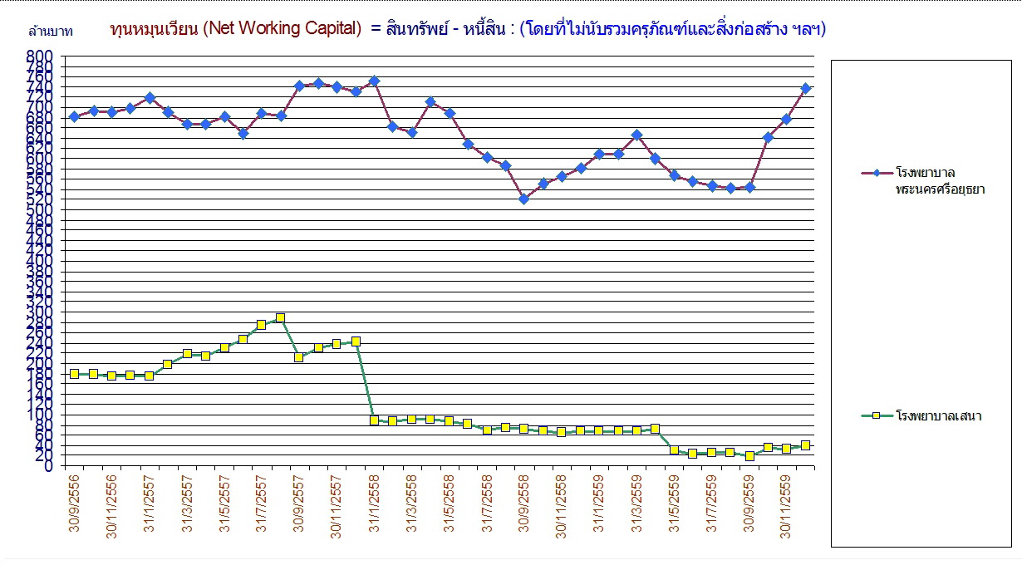
วิกฤติการเงิน รพ.ในสังกัด สธ. เปรียบเทียบ 4 ปี (57-Q1/60)
รพท./รพศ.
Notes:
รพ.เสนา มี NWC สูงในช่วงแรกๆ เกิดจาดความผิดพลาดในการลงบัญชีลูกหนี้ค่ารักษา IPD_HC ประมาณ 90 ลบ.ตั้งแต่ในช่วงเริ่มตั้งบัญชี จึงทำให้ NWC เกินจริงในช่วง 1 ปีกว่าๆ หลังจากนั้นได้พบข้อผิดพลาดจึงแก้ไข NWC จึงสอดคล้องกับความเป็นจริงมาตั้งแต่ต้นปี 2558

Slide 18
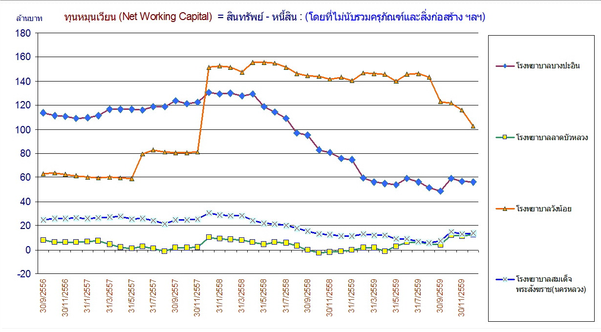
วิกฤติการเงิน รพ.ในสังกัด สธ. เปรียบเทียบ 4 ปี (57-Q1/60)
รพช. 60 ต.
Notes:
รพ.วังน้อย มี NWC สูงขึ้นมาก เนื่องจากมีเงินบริจาคสำหรับสร้างอาคารค้างอยู่ในบัญชีเงินฝาก 100 กว่า ลบ.

Slide 19
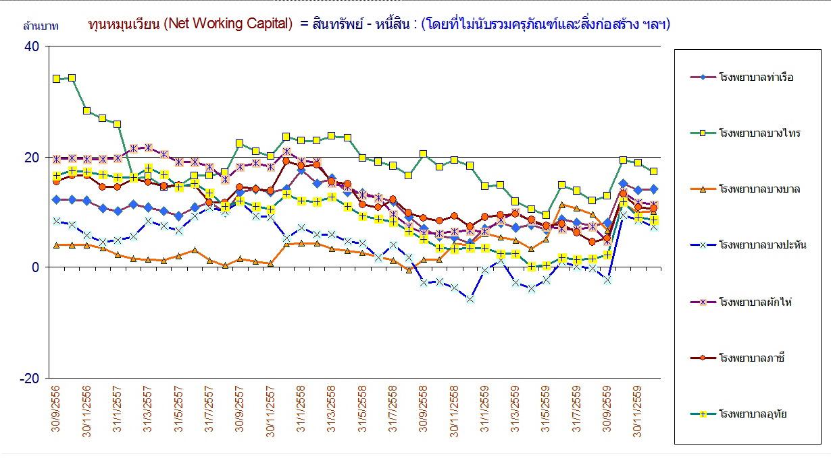
วิกฤติการเงิน รพ.ในสังกัด สธ. เปรียบเทียบ 4 ปี (57-Q1/60)
รพช. 30 ต.
Notes:
รพ.บางปะหัน มี NWC ลดลงเรื่อยๆ จนติดลบในปี งปม.2559

Slide 20
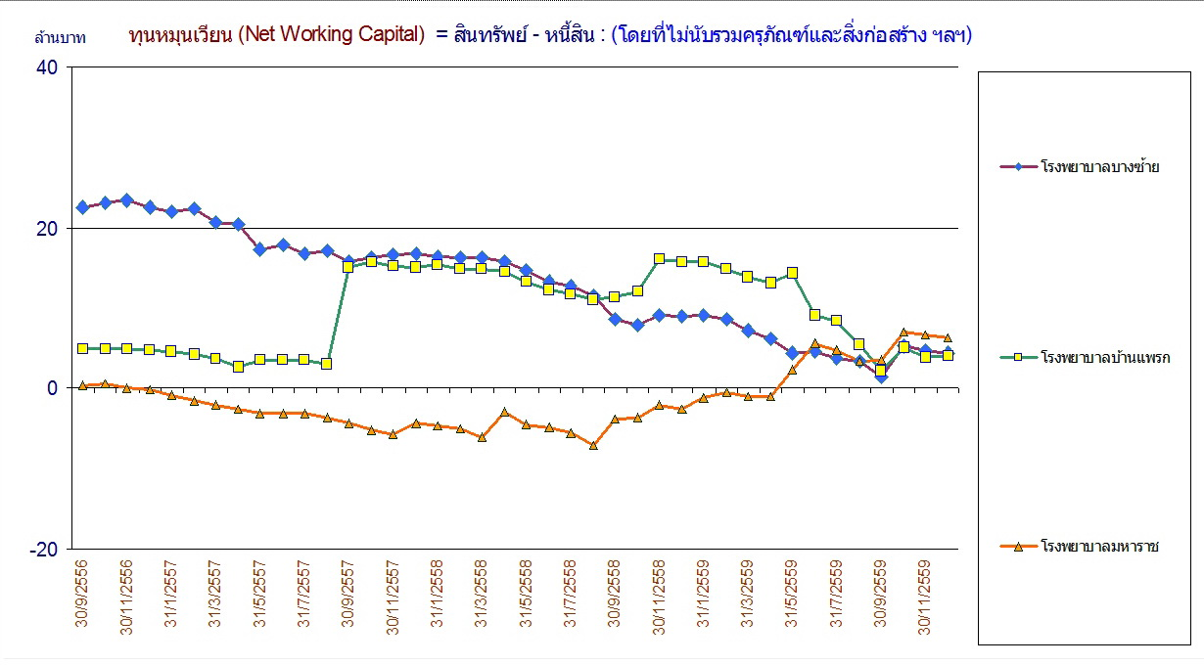
วิกฤติการเงิน รพ.ในสังกัด สธ. เปรียบเทียบ 4 ปี (57-Q1/60)
รพช. 10 ต.
Notes:
รพ.บ้านแพรกที่มี NWC สูง ตั้งแต่ช่วงปี 2558 เนื่องจากมีงบลงทุน UC ค้างอยู่ในบัญชีเงินฝาก 10 กว่า ลบ.
รพ.มหาราชมีแนวโน้ม NWC แย่กว่า รพ.บ้านแพรกในช่วงแรก แต่ช่วงปลายจะดูดีกว่า

Slide 21
ผลการประเมิน PLANFIN ไตรมาสที่ 1/2560 (31 ธันวาคม 2559)
 | รายได้ (ล้านบาท ) |  |  |  |  | ค่าใช้จ่าย (ล้านบาท)
หน่วยบริการ | แผนปี | เป้าหมาย ไตรมาส 1 | ผลงาน ไตรมาส 1 | ผลต่าง (แผน-ผลงาน) | ร้อยละ ผลต่าง | แผนปี | เป้าหมาย ไตรมาส 1 | ผลงาน ไตรมาส 1 | ผลต่าง (แผน-ผลงาน) | ร้อยละ ผลต่าง
รพ.พระนครศรีอยุธยา (522) | 1,391.60 | 347.90 | 522.42 | 174.52 | 50.16 | 1,388.30 | 347.08 | 325.03 | -22.05 | -6.35
รพ.เสนา (180) | 467.01 | 116.75 | 126.50 | 9.75 | 8.35 | 443.53 | 110.88 | 108.44 | -2.44 | -2.20
รพ.สมเด็จพระสังฆราช (60) | 92.41 | 23.10 | 23.88 | 0.78 | 3.38 | 85.61 | 21.40 | 19.63 | -1.78 | -8.30
รพ.บางปะอิน (60) | 176.30 | 44.07 | 53.00 | 8.93 | 20.26 | 179.05 | 44.76 | 35.65 | -9.11 | -20.36
รพ.วังน้อย (60) | 116.55 | 29.14 | 43.91 | 14.77 | 50.68 | 122.02 | 30.51 | 29.83 | -0.67 | -2.21
รพ.ลาดบัวหลวง (60) | 77.20 | 19.30 | 27.42 | 0.99 | 5.15 | 76.99 | 19.25 | 18.17 | -1.07 | -5.58
รพ.ท่าเรือ (30) | 95.83 | 23.96 | 27.66 | 3.70 | 15.46 | 87.85 | 21.96 | 24.16 | 2.19 | 9.99
รพ.บางไทร (30) | 75.98 | 18.99 | 25.02 | 6.03 | 31.73 | 77.40 | 19.35 | 18.76 | -0.59 | -3.03
รพ.บางบาล (30) | 71.87 | 17.97 | 18.18 | 0.22 | 1.22 | 67.83 | 16.96 | 14.44 | -2.52 | -14.85
รพ.บางปะหัน (30) | 87.81 | 21.95 | 26.17 | 4.22 | 19.21 | 80.05 | 20.01 | 17.62 | -2.39 | -11.94
Notes:
รพ.บางปะอิน / รพ.วังน้อย / รพ.บางไทร แม้แผนจะเป็นขาดดุล แต่ NWC ยังคงมีมากอยู่

Slide 22
ผลการประเมิน PLANFIN ไตรมาสที่ 1/2560 (31 ธันวาคม 2559)
 | รายได้ (ล้านบาท ) |  |  |  |  | ค่าใช้จ่าย (ล้านบาท)
หน่วยบริการ | แผนปี | เป้าหมาย ไตรมาส 1 | ผลงาน ไตรมาส 1 | ผลต่าง (แผน-ผลงาน) | ร้อยละ ผลต่าง | แผนปี | เป้าหมาย ไตรมาส 1 | ผลงาน ไตรมาส 1 | ผลต่าง (แผน-ผลงาน) | ร้อยละ ผลต่าง
รพ.ผักไห่ (30) | 82.50 | 20.62 | 25.38 | 4.76 | 23.07 | 78.90 | 19.73 | 19.76 | 0.04 | 0.18
รพ.ภาชี (30) | 81.90 | 20.48 | 22.52 | 2.04 | 9.98 | 84.30 | 21.08 | 17.41 | -3.67 | -17.41
รพ.อุทัย (30) | 100.93 | 25.23 | 30.70 | 5.46 | 21.66 | 105.40 | 26.35 | 26.54 | 0.19 | 0.74
รพ.บางซ้าย (10) | 38.68 | 9.67 | 12.59 | 2.92 | 30.18 | 40.79 | 10.20 | 10.67 | 0.47 | 4.61
รพ.บ้านแพรก (10) | 51.42 | 12.86 | 16.42 | 3.57 | 27.74 | 51.13 | 12.78 | 14.44 | 1.66 | 12.99
รพ.มหาราช (10) | 51.72 | 12.93 | 13.43 | 0.50 | 3.85 | 49.47 | 12.37 | 11.52 | -0.85 | -6.89
รวมทั้งจังหวัด | 3,059.70 | 764.93 | 1,015.21 | 250.29 | 32.72 | 3,018.61 | 754.65 | 712.06 | -42.59 | -5.64
Notes:
รพ.ภาชี / รพ.อุทัย / รพ.บางซ้อย แม้แผนจะเป็นขาดดุล แต่ NWC ยังคงเป็นบวกอยู่
ภาพรวมจังหวัดรับและจ่ายได้ตามเป้าหมาย

Slide 23
ต้นทุนต่อหน่วยบริการ ไตรมาสที่ 4 / 2559
หน่วยบริการ | Unit Cost OPD | Mean+1SD | Unit Cost RW | Mean+1SD
รพ.พระนครศรีอยุธยา (522) | 794.24 | 1,313.71 | 16,018.80 | 16,413.17
รพ.เสนา (180) | 743.49 | 881.08 | 16,678.36 | 20,591.32
รพ.สมเด็จพระสังฆราช (60) | 648.90 | 759.74 | 13,862.54 | 18,156.19
รพ.บางปะอิน (60) | 649.74 | 716.84 | 18,126.62 | 17,568.49
รพ.วังน้อย (60) | 652.92 | 715.85 | 17,724.22 | 16,431.36
รพ.ลาดบัวหลวง (60) | 609.45 | 798.61 | 15,529.19 | 18,434.69
Notes:
รพ.บางปะอิน และ รพ.วังน้อย Unit Cost IPD จะสูงเกินเกณฑ์

Slide 24
ต้นทุนต่อหน่วยบริการ ไตรมาสที่ 4 / 2559
หน่วยบริการ | Unit Cost OPD | Mean+1SD | Unit Cost RW | Mean+1SD
รพ.ท่าเรือ (30) | 468.20 | 759.74 | 12,163.18 | 18,156.19
รพ.บางไทร (30) | 710.38 | 824.30 | 19,588.33 | 20,100.68
รพ.บางบาล (30) | 764.05 | 824.30 | 19,670.05 | 20,100.68
รพ.บางปะหัน (30) | 516.51 | 798.69 | 16,230.92 | 18,434.69
รพ.ผักไห่ (30) | 646.41 | 759.74 | 12,160.37 | 18,156.19
รพ.ภาชี (30) | 535.21 | 798.61 | 13,825.86 | 18,343.69
รพ.อุทัย (30) | 449.42 | 759.74 | 8,334.65 | 18,156.19
รพ.บางซ้าย (10) | 751.97 | 934.66 | 18,427.94 | 26,760.10
รพ.บ้านแพรก (10) | 800.46 | 942.49 | 20,220.70 | 28,276.26
รพ.มหาราช (10) | 658.30 | 934.66 | 20,166.03 | 26,760.10
Notes:
รพ.อุทัย Unit Cost IPD ต่ำกว่าของปี 58 และ Q1_60 ซึ่งจะประมาณ 12,000 – 16,000 บาท
สังเกตว่า การคำนวณใช้ตัวหารเป็นจำนวนผู้ป่วยที่อาจลงด้วยการคีย์เข้าไปเอง อาจมีความผิดพลาด ถ้าหากมีการประสานข้อมูลกับ HDC มีการใช้ข้อมูลจาก 43 แฟ้ม อาจได้ข้อมูลที่มีความแม่นยำกว่านี้

Slide 25
สรุปภาพรวมการบริหารการเงินการคลัง รอบที่1/2560
ประเด็นที่มุ่งเน้น | เป้าหมาย | ผลงาน | หมายเหตุ
1. ร้อยละหน่วยบริการมีแผนทางการเงิน (Planfin) ที่มีความ ทันเวลา ครบถ้วน ถูกต้อง | 100% | 100% (16 /16 )
2. ร้อยละหน่วยบริการมีผลต่างของแผนและผลไม่เกินร้อยละ 5 (รายได้ต่ำกว่าแผนและค่าใช้จ่ายสูงกว่าแผนไม่เกินร้อยละ 5) | ≥80% | 87.5% (14 /16 ) | - รพ.ท่าเรือ รายจ่ายเกินแผน 10 % - รพ.บ้านแพรก รายจ่ายเกินแผน 13%
3. ร้อยละหน่วยบริการมีสัดส่วนของต้นทุนต่อรายได้ไม่เกินค่า mean + 1 SD ของกลุ่ม | ≥80% | 87.5% (14 /16 ) | - รพ.บางปะอิน และ รพ.วังน้อย Unit Cost RW เกินจากค่า Mean+1SD (ประเมินจากไตรมาส 4/2559)
4. ร้อยละหน่วยบริการผ่านเกณฑ์ประเมินประสิทธิภาพฯ มากกว่า 4 ตัว จากเกณฑ์ฯ 7 ตัว | ≥50% |  | - ไม่แน่ใจในผลการประเมินข้อ 3 – 7 (ทุกจังหวัดที่ผ่านมา ก็จะไม่ประเมินในข้อนี้)
5. ร้อยละหน่วยบริการมีค่าเฉลี่ยคะแนน FAI > 60 | ≥75% | 100% | - คะแนนเฉลี่ยภาพรวมจังหวัด 80.38 คะแนน
6. ร้อยละหน่วยบริการผ่านเกณฑ์คะแนนคุณภาพบัญชีด้วยการตรวจทางอิเล็กทรอนิกส์ 100 คะแนน | ≥85% | 93.75% (15 /16 ) | - รพ.บางไทร ได้คะแนนคุณภาพบัญชี 85 คะแนน
7. - มีเครือข่าย CFO /Auditor ระดับจังหวัด - ร้อยละ CFO ผ่านการอบรมตามหลักสูตร - ร้อยละ Auditor ผ่านการอบรมตามหลักสูตร | 1 เครือข่าย ≥80% ≥80% | 1 เครือข่าย 100% - | - มีการอบรม CFO ระดับจังหวัด เรื่องการประเมินประสิทธิ ภาพด้วย 7 Plus Efficiency Score - ยังไม่มีการอบรม Auditor

Slide 26
ข้อสังเกตเพื่อการพัฒนา
ผู้บริหารและเจ้าหน้าที่ผู้รับผิดชอบให้ความสำคัญและมีการกำหนดมาตรการไว้ชัดเจน มีการนำเครื่องมือทางการเงินมาใช้ในการกำกับติดตามอย่างสม่ำเสมอและจริงจัง มีการนำเครื่องมือทางการเงินมาใช้ในการคาดการณ์สถานการณ์ทางการเงินในอนาคต

Slide 27
การตรวจสอบภายใน จังหวัดพระนครศรีอยุธยา
การติดตามผลตรวจสอบภายใน ประจำปีงบประมาณ พ.ศ.2559
สสจ : รายงานผลการตรวจสอบภายใน แล้วเสร็จ ณ วันที่ 28 ก.พ. 60
การจัดทำแผนการตรวจสอบภายใน ประจำปีงบประมาณ พ.ศ.2560
สสจ. : การจัดทำแผนการตรวจสอบภายในประจำปีงบประมาณ พ.ศ. 2560 แล้วเสร็จ ณ วันที่ 28 ก.พ. 60
ด้านตรวจสอบภายใน
สสจ. : ปัจจุบันยังไม่ได้ดำเนินการ
เสนอแนะ : กำกับ ติดตาม ให้มีดำเนินการการตรวจสอบภายในโดยเร่งด่วน
ด้านการเงิน
- กระบวนการทำแผนหน่วยบริการ Planfin :
สสจ. รพ.พระนครศรีอยุธยา มีการจัดทำแผนตามคู่มือการจัดทำแผนทางการเงิน (Planfin)
- ลูกหนี้เงินยืม :
สสจ. : ลูกหนี้เงินยืมคงค้างไม่มีความเสี่ยงระยะเวลาที่เกินกำหนดนาน (มีการจัดทำระบบการควบคุมกำกับ)
รพ.พระนครศรีอยุธยา : มีการดำเนินสรุปเสนอผู้บริหารทุกสิ้นเดือนแต่มียอดลูกหนี้เงินยืมคงค้างชำระปีงบประมาณ 2559 ซึ่งชำระแล้วเสร็จ ณ วันที่ 2 มีนาคม 2560

Slide 28
ด้านการเงิน (ต่อ)
- ติดตามการใช้จ่ายเงินงบประมาณ :
สสจ. : ผลการเบิกจ่ายไม่เป็นไปตามเกณฑ์ ไตรมาส 1 (งบดำเนินงานร้อยละ 26.45)
ณ กุมภาพันธ์ 60 งบดำเนินงานร้อยละ 37.73 งบลงทุนร้อยละ 64
ข้อเสนอแนะ : กำกับ ติดตามการลูกหนี้เงินยืมให้เป็นไปตามสัญญายืมเงินและผลการดำเนินการมาตรการเบิกจ่ายให้สอดคล้องตามนโยบาย
ด้านบัญชี
- การจัดทำบัญชีในระบบ GFMIS :
สสจ. ยังไม่ได้เนินการนำข้อมูลเงินนอกงบประมาณเข้าระบบ GFMIS
รพ.พระนครศรีอยุธยา : ปัจจุบันดำเนินการนำข้อมูลเงินนอกงบประมาณเข้าระบบ GFMIS แบบรายวัน (บช.01) เริ่มดำเนินการเมื่อเดือน กุมภาพันธ์ 60
- บริหารเจ้าหนี้ :
สสจ. : ไม่มีข้อสังเกต
รพ.พระนครศรีอยุธยา : มีการกำกับ ติดตาม เจ้าหนี้รายตัวและสรุปรายงานเจ้าหนี้ประจำเดือน
- มีเงินที่ไม่ทราบแหล่งที่มา :
สสจ : ไม่มี
รพ. พระนครศรีอยุธยา : มีเงินไม่ทราบแหล่งที่มาปีงบประมาณ 58 จำนวน 2 รายการ

Slide 29
- การจัดเก็บรายได้ค่ารักษาพยาบาลจ่ายตรงกรมบัญชีกลาง
รพ. พระนครศรีอยุธยา : ไม่มีข้อสังเกต
ข้อเสนอแนะ : ให้กำกับติดตามข้อมูลทางการเงิน การบัญชีให้ถูกต้อง ครบถ้วน ทันเวลา และจัดวางระบบการกำกับ ติดตามเงินไม่ทราบแหล่งที่มาโดยติดตามหาเงินรายการดังกล่าวโดยเร่งด่วน
ด้านบริหารพัสดุ
- ใบสั่งซื้อ(PO)/ระบบการควบคลังพัสดุ
สสจ. : ไม่มีข้อสังเกต
รพ.พระนครศรีอยุธยา : มีความเสี่ยงการควบคุมรายการวัสดุมีหลากหลายรูปแบบ เช่น วัสดุ Lab และไม่ได้มอบหมายผู้ปฏิบัติหน้าที่“หัวหน้าหน่วยพัสดุ”ทำหน้าที่สั่งจ่ายพัสดุของคลังยา ทันตกรรม และLab
-การตรวจสอบพัสดุประจำปีงบประมาณ 2559
สสจ. : ยังไม่ดำเนินการ
รพ.พระนครศรีอยุธยา : รายงานผลการตรวจสอบล่าช้า (รายงานเดือน ม.ค.60)
ข้อเสนอแนะ : ควบคุมกำกับการปฏิบัติตามระเบียบพัสดุให้ถูกต้อง

Slide 30
การดำเนินการประเมินประสิทธิภาพการเงินการคลัง 5มิติ
ควบคุมภายใน
บริหารความเสี่ยง
จัดเก็บรายได้
การเงิน
พัสดุ
งบการเงิน
ระบบบัญชีเกณฑ์คงค้าง และ GFMIS
การบวนการจัดเก็บ ค่ารักษาพยาบาล
บัญชี สาธารณสุข
การควบคุมประสิทธิภาพ
การจัดซื้อ/จ้าง
การบริหารคลังพัสดุ
Plan Fin
การควบคุมประสิทธิภาพ
กฎ ระเบียบพัสดุ
ระเบียบการเงิน
การติดตามการใช้จ่ายเงิน
รพ.พระนครศรีอยุธยา มีดำเนินการขั้นตอน 1แต่งตั้งคณะทำงาน และขั้นตอน 2 ประเมินระบบแต่ละด้าน
ข้อเสนอแนะ : เร่งรัดดำเนินการเนื่องจากมีการแต่งตั้งคณะทำงาน เมื่อวันที่ 2 มี.ค.60

